Slide 1
第七章 数值积分

Slide 2
积分简介
组合梯形公式和辛普森公式
递归公式和龙贝格积分
自适应积分

Slide 3
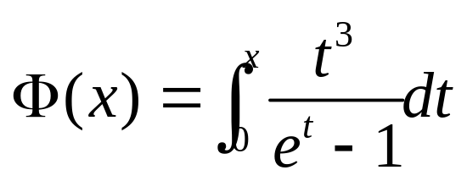
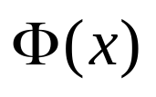

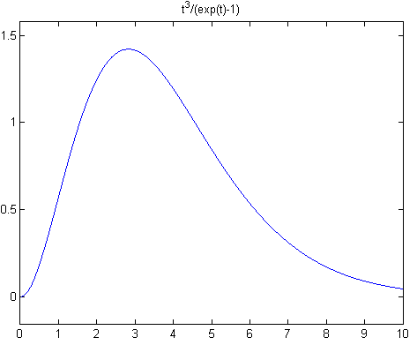
数值积分可用于计算无法解析求解的定积分的近似解
f=@(t) t.^3./(exp(t)-1);
S=quad(f,a,b,tol);
exm_1.m
1.000000000000000 0.224805190000000
2.000000000000000 1.176342600000000
3.000000000000000 2.552218450000000
4.000000000000000 3.877054170000000
5.000000000000000 4.899892160000000
6.000000000000000 5.585855380000000
7.000000000000000 6.003168960000000
8.000000000000000 6.239623800000000
9.000000000000000 6.366573900000000
10.000000000000000 6.431921900000000

Slide 4
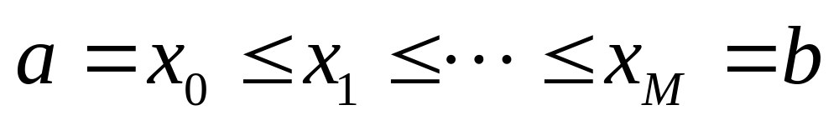
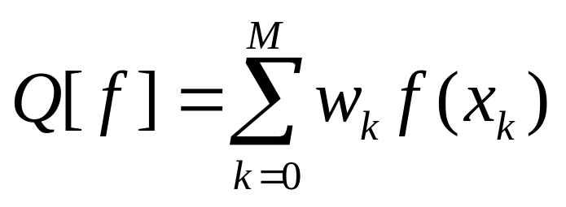
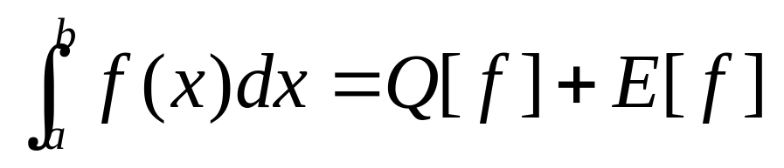
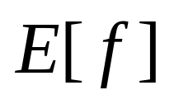
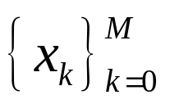
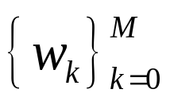
1.积分简介
定义：设 ，称形如：
且具有性质
的公式为数值积分或面积公式， 称为截断误差， 为节点， 称为权。

Slide 5


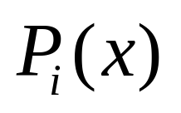
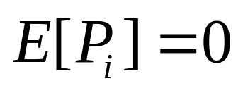
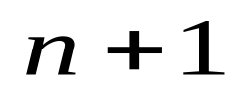
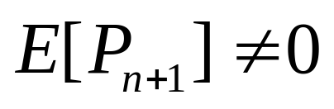
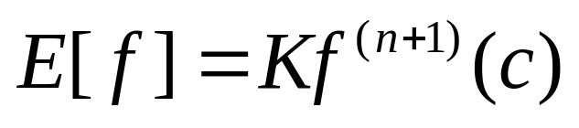
定义：面积公式的精度为 ，使得当次数
的多项式 ，都满足 ，对某些次数为 的多项式，有 。
截断误差的一般形式为
为精度

Slide 6
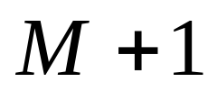
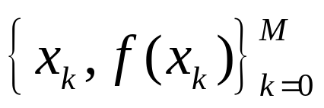

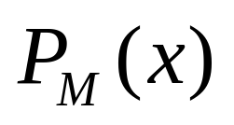
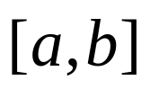
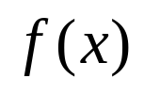
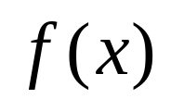
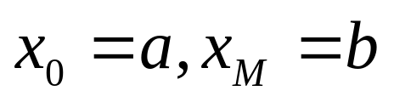
基于多项式插值做面积公式推导，过
个等距点 ，存在唯一的次数小于等于 的多项式 ；用多项式来近似 区间上的函数 ， 的积分近似 的积分。
取 ，得到闭型牛顿-科特斯公式

Slide 7
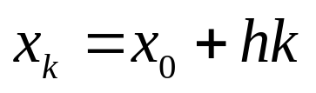
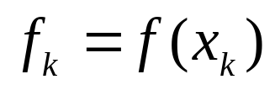
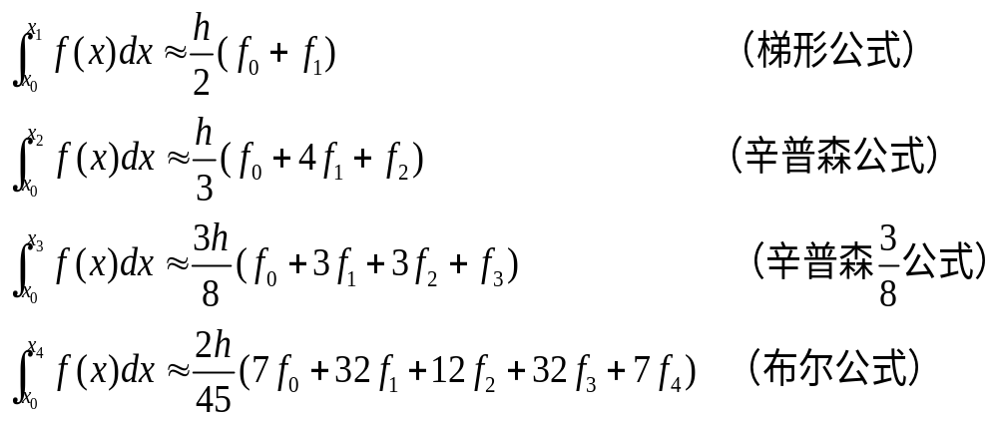
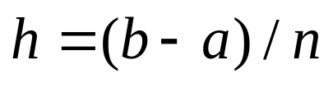
闭型牛顿-科特斯公式
设等距节点 ， ，得到前4个闭型牛顿-科特斯公式面积公式：

Slide 8
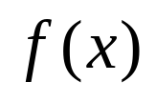

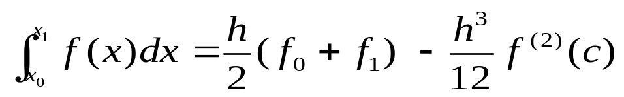

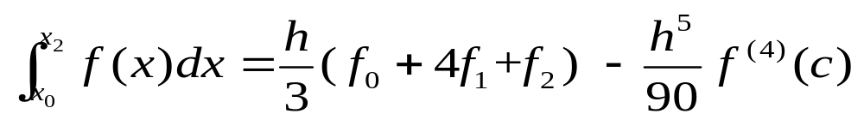

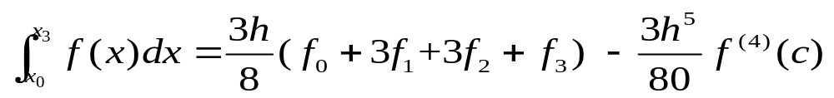

牛顿-科特斯公式精度
设 充分可微，则
梯形公式精度为
辛普森公式精度为
辛普森 公式精度为
布尔公式精度为

Slide 9
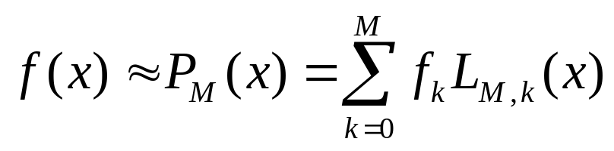
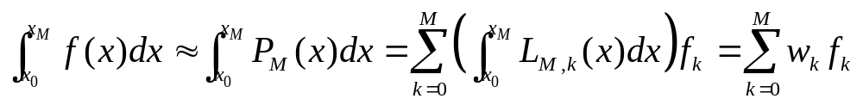
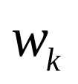
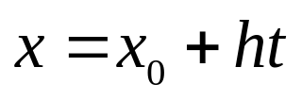

证明简述：
由拉格朗日多项式逼近函数
可得到
计算权 时，利用变量替换
再利用等距节点条件 ，对多项式进行积分可得结果。
。

Slide 10
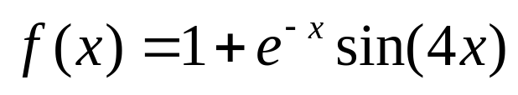
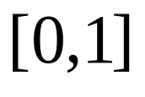

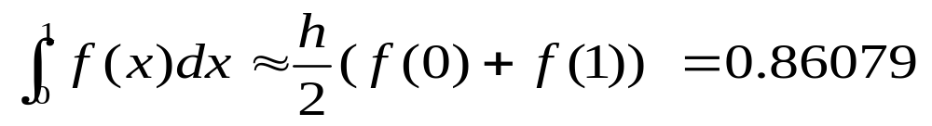
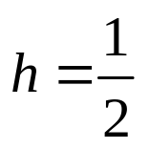
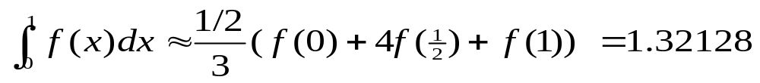
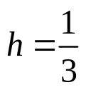
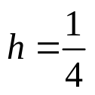
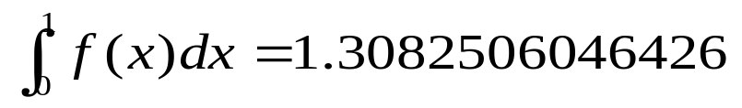
例：考虑函数 在区间
上的积分。
梯形公式， ，
辛普森公式， ，
辛普森 公式，
布尔公式，
准确值：
exm_2.m

Slide 11
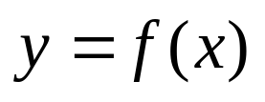
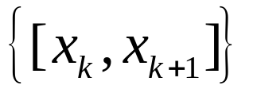
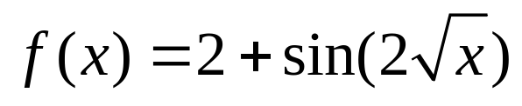
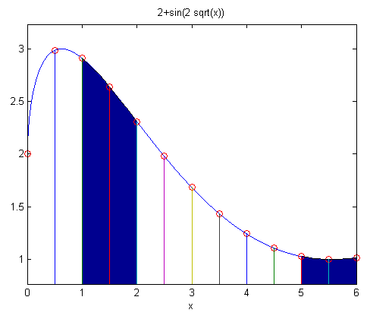
2.组合梯形公式和辛普森公式
曲线 的面积可用区间 上的一系列梯形面积来近似。
[1，6]，h=0.5
组合梯形：
精确值：
组合辛普森
T=8.193854565
Int_f=8.183479207
S=8.183015494
exm_3.m

Slide 12
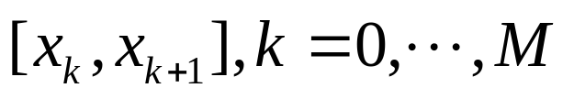
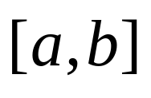
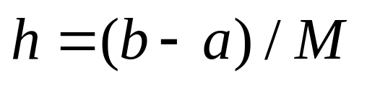

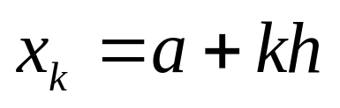
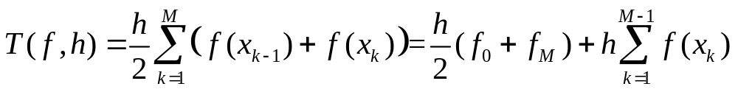


组合梯形公式
设等距节点 ，将区间
划分为宽度为 的 个子区间
，则组合梯形公式为：
证明：在每个子区间 应用梯形公式，并利用区间积分的可加性，得

Slide 13






组合辛普森公式
设 ， ，将区间 划分为 个宽度为 的等距子区间
，则组合辛普森公式为：

Slide 14


误差分析（利用拉格朗日多项式及误差界）
组合梯形公式的误差项为：
组合辛普森公式的误差项为：

Slide 15












例：对函数 ，在区间 ，分别使 、 小于 ，计算 和步长
组合梯形公式：
，

Slide 16





组合辛普森：
exm_4.m

Slide 17







3.递归公式及龙贝格积分
用梯形公式的线性组合计算辛普森逼近；
[连续梯形公式] 设 ，点 ，将 划分为 个宽度为
的子区间，梯形公式 、 满足关系：

Slide 18










证明：
记 ，即步长为
的梯形公式；
为步长 的梯形公式；
对偶节点 ，使用步长为 的组合梯形公式，有
对全部节点 ，使用步长为 的组合梯形公式，有

Slide 19



将下标中奇数项和偶数项分开，得到
并由
可得到
而 ，

Slide 20












例.函数 ，区间[1, 5]。
注意：

Slide 21





梯形公式与辛普森公式之间关系：
[递归辛普森公式]：记步长
的辛普森公式为
则有

Slide 22


证明：步长为 的梯形公式为
步长为 的梯形公式为

Slide 23
比较可得

Slide 24






组合布尔公式
区间 ，宽度 的4个等距子区间上，各自应用布尔公式，得到组合布尔公式：
递归布尔公式：
为区间 上 个子区间的布尔公式，与辛普森公式关系为

Slide 25





龙贝格积分
组合公式及其误差项
推广：设用步长 和 得到逼近公式的两个结果，则两个结果的代数运算得到改进，误差项的阶由 提高到 ，该过程称为龙贝格积分。

Slide 26





[龙贝格积分的理查森改进]：
给定 的两个逼近 和
满足
其改进的逼近形式为

Slide 27




一般公式
定义 上 的面积公式序列
为：
则有一般形式：

Slide 28




[龙贝格积分精度]：设 ，则龙贝格逼近的截断误差由公式
给出，其中 ，

Slide 29





4.自适应积分
采用变步长方法，基础是辛普森公式；
其中
如果 ，则存在一个
使得

Slide 30









区间细分：
区间 划分为相等的两个子区间
，分别用辛普森公式，得到：
其中 是 中点， 是 中点。
如果 ，存在 ，

Slide 31




设 ，有
得到误差估计：
考虑到
将系数放大到

Slide 32




精度测试：
设对区间 ，指定容差
如果
则可推断
取
逼近

Slide 33
（算法略）
通过不断的将区间细分，并作精度测试，并在细分的区间上误差衰减，算法将在有限步后停止。

Slide 34
思考题：
1.如果已知的数据点是偶数个，如何构造simpson算法。
2.如果已知的数据点之间步长不均匀。

Slide 35
作业：
P252 #6 7.1.1
P260 #2 #9 7.2.2
P271 #1 (a) (c) 7.3.2

